Slide 1

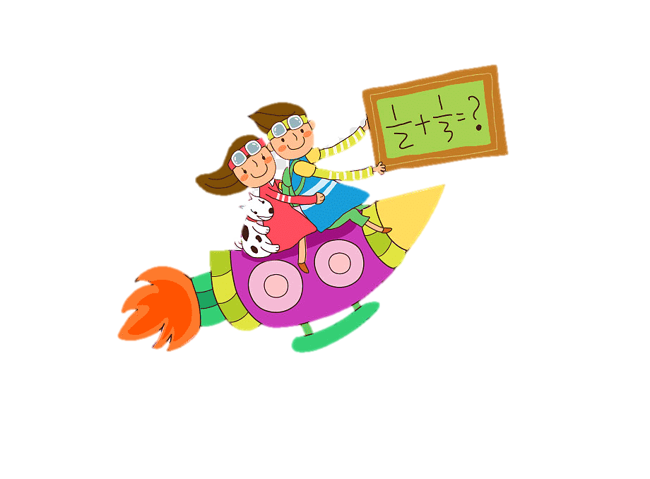
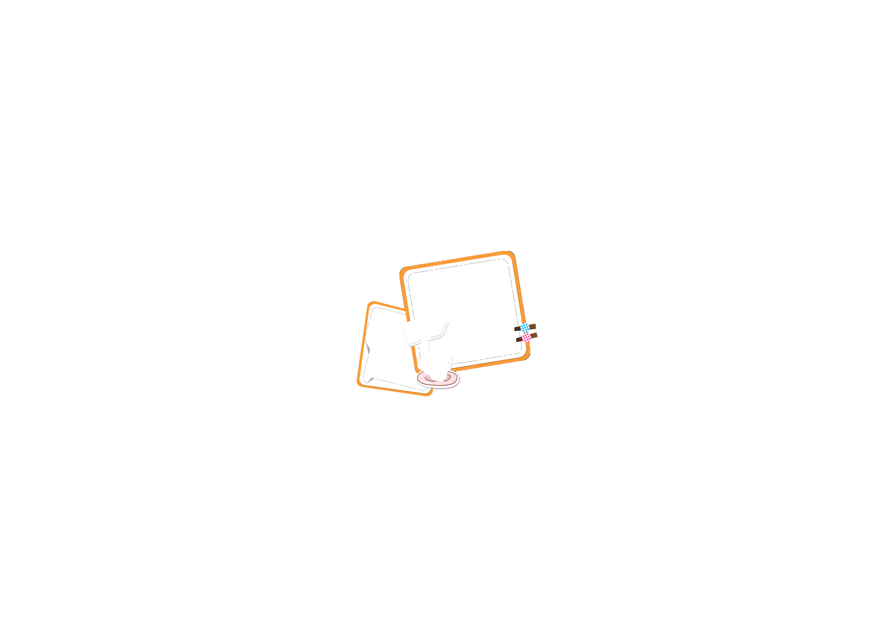


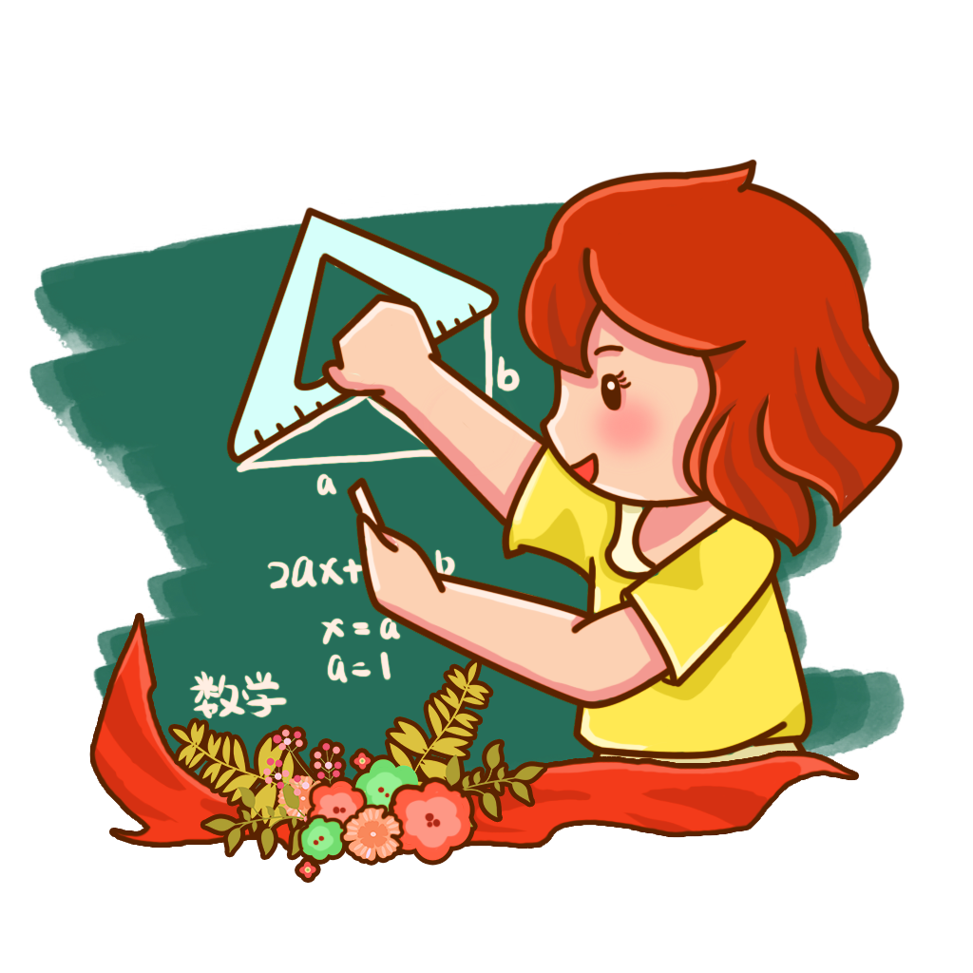
9450:35
THƯƠNG
CÓ CHỮ SỐ 0
Toán
MĂNG NON

Slide 2

1. Kiến thức
- Biết thực hiện phép chia cho số có hai chữ số trong trường hợp có chữ số 0 ở thương.
2. Kĩ năng
- Rèn kĩ năng thực hiện phép chia cho số có hai chữ số trong trường hợp có chữ số 0 ở thương.
3. Phẩm chất
- HS tích cực, cẩn thận khi làm bài
4. Góp phần phát huy các năng lực
- Năng lực tự học, NL giải quyết vấn đề và sáng tạo, NL tư duy - lập luận logic.
* BT cần làm: Bài 1 (dòng 1, 2)
YÊU CẦU CẦN ĐẠT

Slide 3
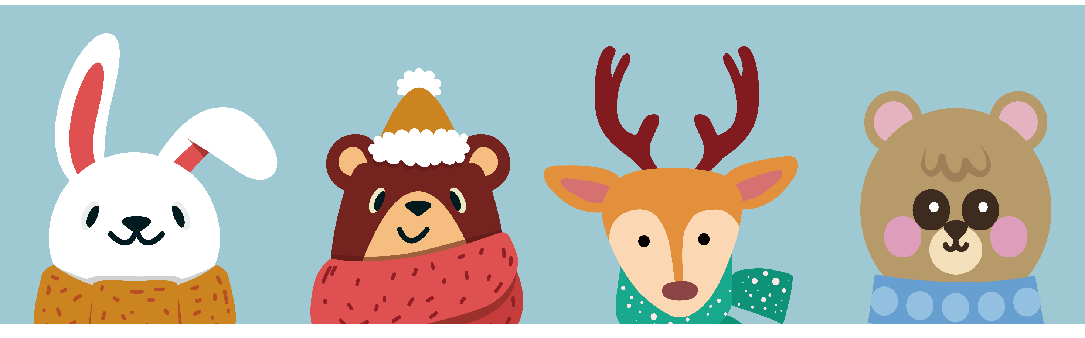


KHỞI ĐỘNG

Slide 4




XÂY DỰNG
NÔNG TRẠI

Slide 5













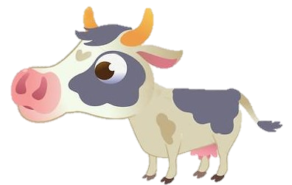


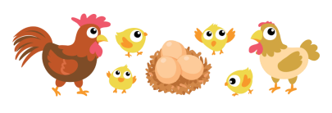
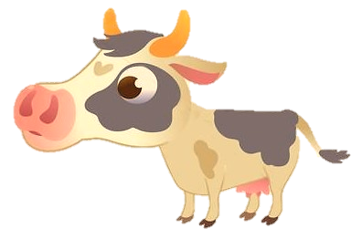

BÀI MỚI

Slide 6



Khi chia hai số có tận cùng là các chữ số 0
ta thực hiện như thế nào?
Ta có thể cùng xóa một, hai, ba,… chữ số 0
ở tận cùng của số chia và số bị chia
rồi chia như bình thường

Slide 7
Tính: 5400: 90
5400: 90 = 60

Slide 8
Phép tính sau tính đúng hay sai?
5790
23
119
040
17
251
ĐÚNG

Slide 9



Khám phá

Slide 10


Ví dụ 1: 945 : 35 = ?
Chia theo thứ tự từ trái sang phải :
9 | 4 | 5 | 0
3 | 5
* 94 chia cho 35 được 2,
viết 2.
5
0
2 nhân 5 bằng 10; 14 trừ 10 bằng 4,
2
4
2
7
0
0
viết 4, nhớ 1.
nhớ 1.
0
0
thương có chữ số 0 ở hàng đơn vị
2 nhân 3 bằng 6; thêm 1 bằng 7; 9 trừ 7
bằng 2,
viết 2.
* Hạ 5,
được 245;
245 chia 35 được 7,
viết 7.
270
9450 : 35 =
0
7 nhân 5 bằng 35; 35 trừ 35 bằng 0,
viết 0, nhớ 3.
nhớ 3.
7 nhân 3 bằng 21; thêm 3 bằng 24; 24 trừ
24 bằng 0,
viết 0.
* Hạ 0;
0 chia 35 được 0,
viết 0.
* Hạ 0;
viết 0
0 chia 35 được 0,

Slide 11

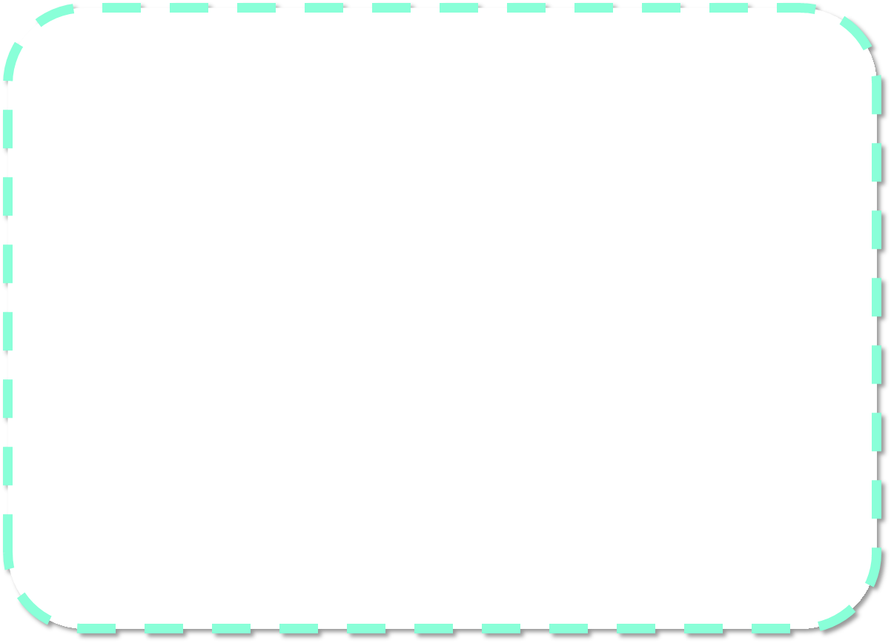
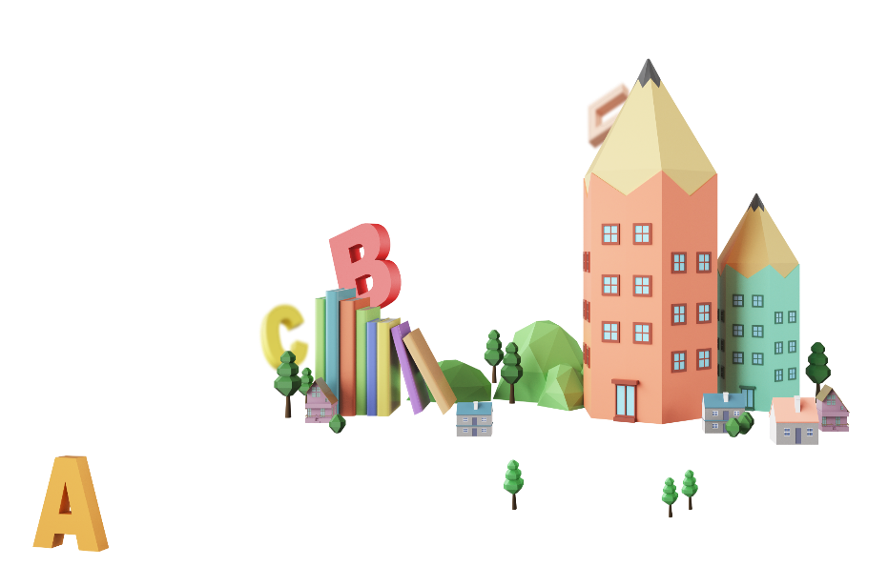

Ví dụ 2:
2448 : 24 = ?
Chia theo thứ tự từ trái sang phải :
2 | 4 | 4 | 8
2 | 4
4
* 24 chia cho 24 được 1, viết 1.
0
0
4
8
0
0
2
1
0
0
1 nhân 4 bằng 4; 4 trừ 4 bằng 0, viết 0.
thương có chữ
số 0 ở hàng chục
1 nhân 2 bằng 2; 2 trừ 2 bằng 0, viết 0.
được 4;
4 chia 24 được 0, viết 0.
* Hạ 4,
được 4;
4 chia 24 được 0, viết 0.
* Hạ 4,
* Hạ 8,
được 48;
48 chia 24 được 2, viết 2.
2448 : 24 =
102
0
2 nhân 4 bằng 8; 8 trừ 8 bằng 0, viết 0.
2 nhân 2 bằng 4; 4 trừ 4 bằng 0, viết 0.

Slide 12

Ở mỗi lần chia kể từ lần chia thứ hai khi hạ chữ số tiếp theo của số bị chia xuống mà số bị chia của lần chia đó nhỏ hơn số chia ta phải viết 0 và thương rồi mới tiếp tục chia lần sau.
LƯU Ý

Slide 13


THỰC HÀNH

Slide 14

Bài 1: Đặt tính rồi tính
8750 : 35
23520 : 56
8750 35
23520 56
1
5
7
2
5
0
1
2
1
4
2
0
0
0
0
0
0
b) 2996 : 28
2420 : 12
2996 28
2420 12
0
2
0
1
2
1
0
9
6
1
0
7
8
0
0
0

Slide 15

DẶN DÒ
01
Em xem lại cách chia.
Hoàn thành bài tập đầy đủ em nhé!
02

Slide 16

Chúc các em học tốt

